Slide 1
伴圆 CRM
AI可调用的客户经营与交付系统
从客户、销售到交付、收款台账与售后
源码公开 / 本地安装 / 人工授权 / 业务留痕
C11 · 2026-11-01 工程候选
应用包版本0.2.0-demo.2；以源码提交和迁移识别当前版本
伴圆 CRM · C11 工程候选 · 演示/合成资料，非生产验收
01
Notes:
介绍当前实现和边界。尚未完成客户生产验收；首次安装需要联网。
基准源码0908c6b636b8e240a38ef7365b0a5c344d3a970c。以同包专题操作说明、MANIFEST和验收记录为准。

Slide 2
一条销售到服务的业务主线
每一步都受身份、归属、状态与版本约束
阶段 | 操作与证据 | 当前边界
客户与销售 | 导入预检、线索转化、报价版本、合同审批 | 复杂主体合并与已执行合同冲销待建设
订单与交付 | 立项、任务、工时、里程碑、独立验收 | 不含分批发货、客户电子签章
收款与服务 | 人工台账、独立复核、核销更正、售后工单 | 不连接银行税务；无客户门户和SLA自动升级
伴圆 CRM · C11 工程候选 · 演示/合成资料，非生产验收
02
Notes:
表格为原生可编辑表格。阶段 / 操作与证据 / 当前边界
客户与销售 / 导入预检、线索转化、报价版本、合同审批 / 复杂主体合并与已执行合同冲销待建设
订单与交付 / 立项、任务、工时、里程碑、独立验收 / 不含分批发货、客户电子签章
收款与服务 / 人工台账、独立复核、核销更正、售后工单 / 不连接银行税务；无客户门户和SLA自动升级
基准源码0908c6b636b8e240a38ef7365b0a5c344d3a970c。以同包专题操作说明、MANIFEST和验收记录为准。

Slide 3
四个角色，各自承担责任
公开演示密码均为12345；正式安装使用独立强密码
角色 / 账号 | 默认读取范围 | 典型责任
管理员 / admin | 本企业 | 人员、流程、集成；本地台账写入
销售主管 / manager | 本部门与明确职责 | 销售安排、交付管理、分配到的审批
销售 / sales | 本人及明确协作记录 | 客户跟进、商机、合同与交付任务
老板 / boss | 企业经营读取 | 经营下钻、分配到的审批；业务默认只读
伴圆 CRM · C11 工程候选 · 演示/合成资料，非生产验收
03
Notes:
表格为原生可编辑表格。角色 / 账号 / 默认读取范围 / 典型责任
管理员 / admin / 本企业 / 人员、流程、集成；本地台账写入
销售主管 / manager / 本部门与明确职责 / 销售安排、交付管理、分配到的审批
销售 / sales / 本人及明确协作记录 / 客户跟进、商机、合同与交付任务
老板 / boss / 企业经营读取 / 经营下钻、分配到的审批；业务默认只读
基准源码0908c6b636b8e240a38ef7365b0a5c344d3a970c。以同包专题操作说明、MANIFEST和验收记录为准。

Slide 4
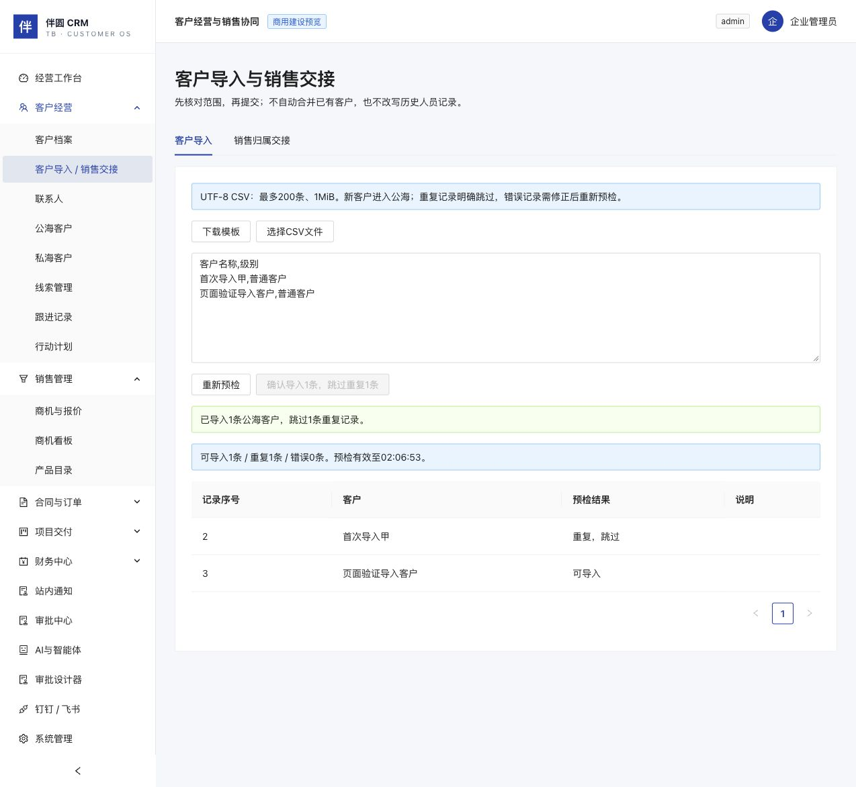
先预检，再导入客户
实际系统界面 · 请结合当前手册解读历史截图
200条 / 1MiB
名称规范化查重
重复明确跳过
确认时再检查
整批事务提交
伴圆 CRM · C11 工程候选 · 演示/合成资料，非生产验收
04
Notes:
docs/CUSTOMER_CONTRACT_OPERATIONS.md。截图来自隔离演示或合成企业；不代表真实交易或客户签收。
基准源码0908c6b636b8e240a38ef7365b0a5c344d3a970c。以同包专题操作说明、MANIFEST和验收记录为准。

Slide 5
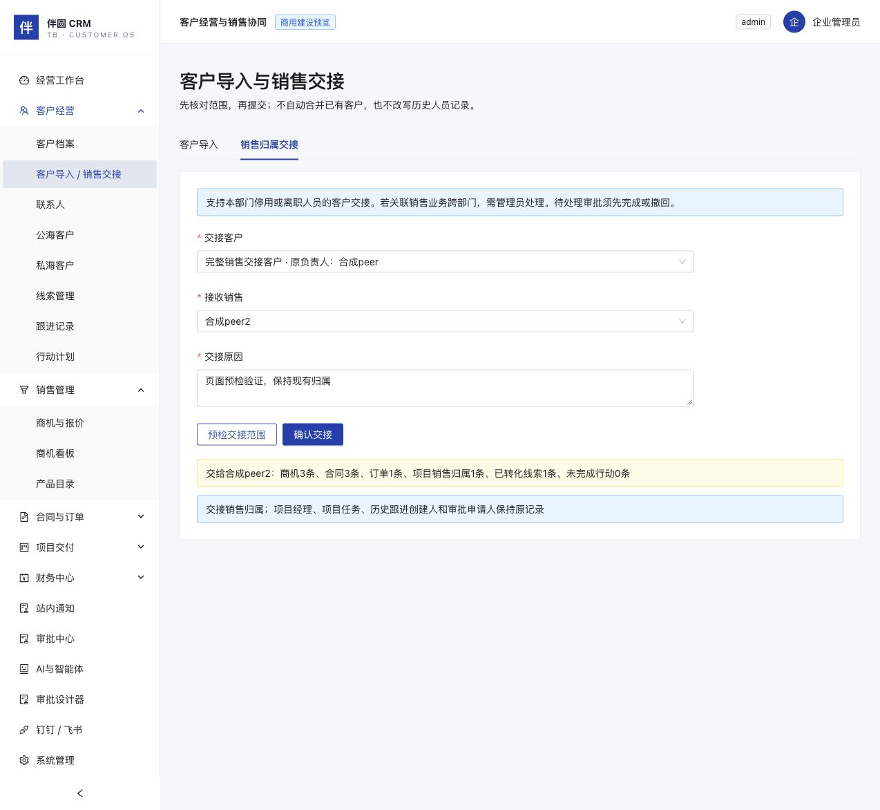
销售归属按关联业务整体交接
实际系统界面 · 请结合当前手册解读历史截图
先看影响，再确认
商机、合同、订单
项目销售归属联动
交付与审批分别交接
历史作者保持不变
伴圆 CRM · C11 工程候选 · 演示/合成资料，非生产验收
05
Notes:
docs/CUSTOMER_CONTRACT_OPERATIONS.md。截图来自隔离演示或合成企业；不代表真实交易或客户签收。
基准源码0908c6b636b8e240a38ef7365b0a5c344d3a970c。以同包专题操作说明、MANIFEST和验收记录为准。

Slide 6
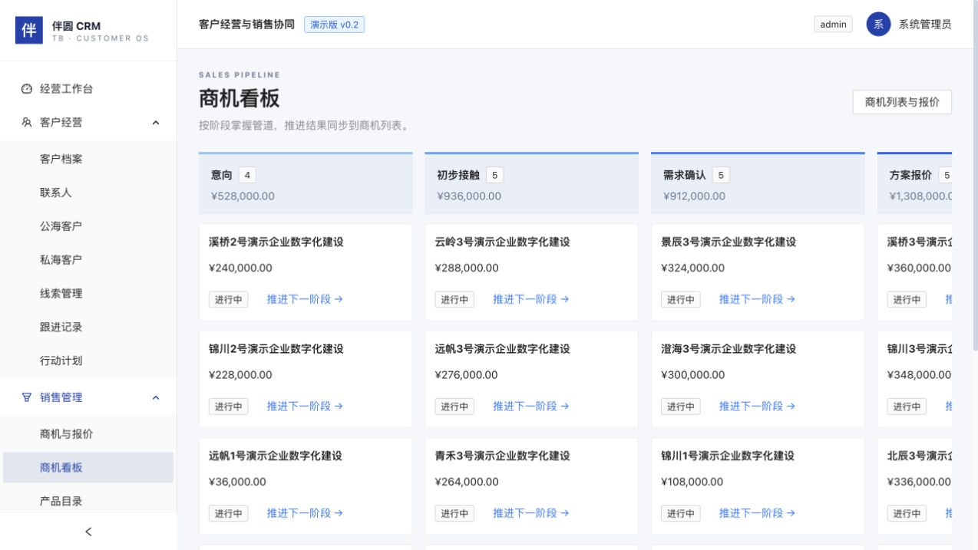
商机报价保留不可变版本
实际系统界面 · 请结合当前手册解读历史截图
商机看板与列表一致
数量×单价由服务端重算
产品名称和价格留快照
合同引用明确版本
后续报价不漂移原合同
伴圆 CRM · C11 工程候选 · 演示/合成资料，非生产验收
06
Notes:
docs/CUSTOMER_CONTRACT_OPERATIONS.md；历史总体截图。截图来自隔离演示或合成企业；不代表真实交易或客户签收。
基准源码0908c6b636b8e240a38ef7365b0a5c344d3a970c。以同包专题操作说明、MANIFEST和验收记录为准。

Slide 7
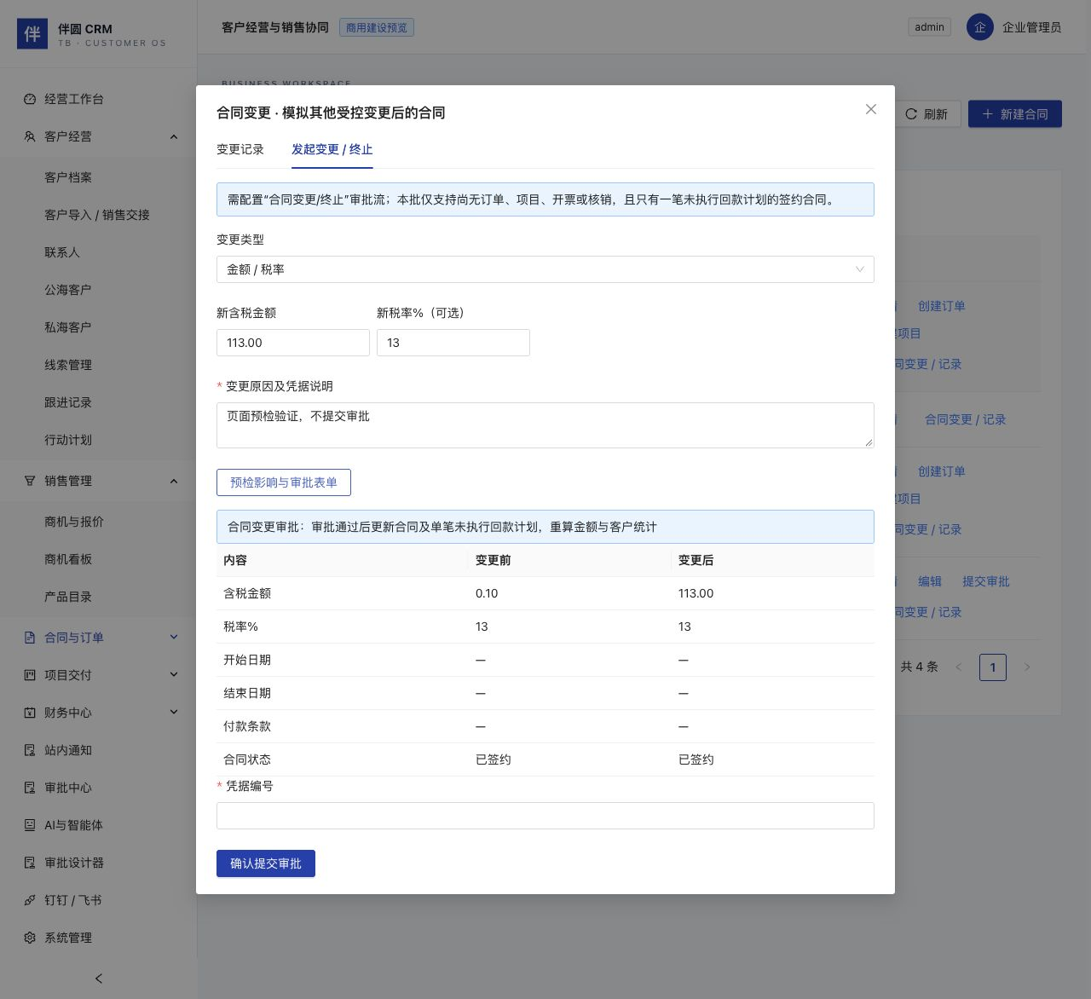
合同变更先核对前后影响
实际系统界面 · 请结合当前手册解读历史截图
审批前不提前改合同
前后值与业务依据
由服务端固定
仅允许无已执行下游的路径
复杂冲销仍待建设
伴圆 CRM · C11 工程候选 · 演示/合成资料，非生产验收
07
Notes:
docs/CUSTOMER_CONTRACT_OPERATIONS.md。截图来自隔离演示或合成企业；不代表真实交易或客户签收。
基准源码0908c6b636b8e240a38ef7365b0a5c344d3a970c。以同包专题操作说明、MANIFEST和验收记录为准。

Slide 8
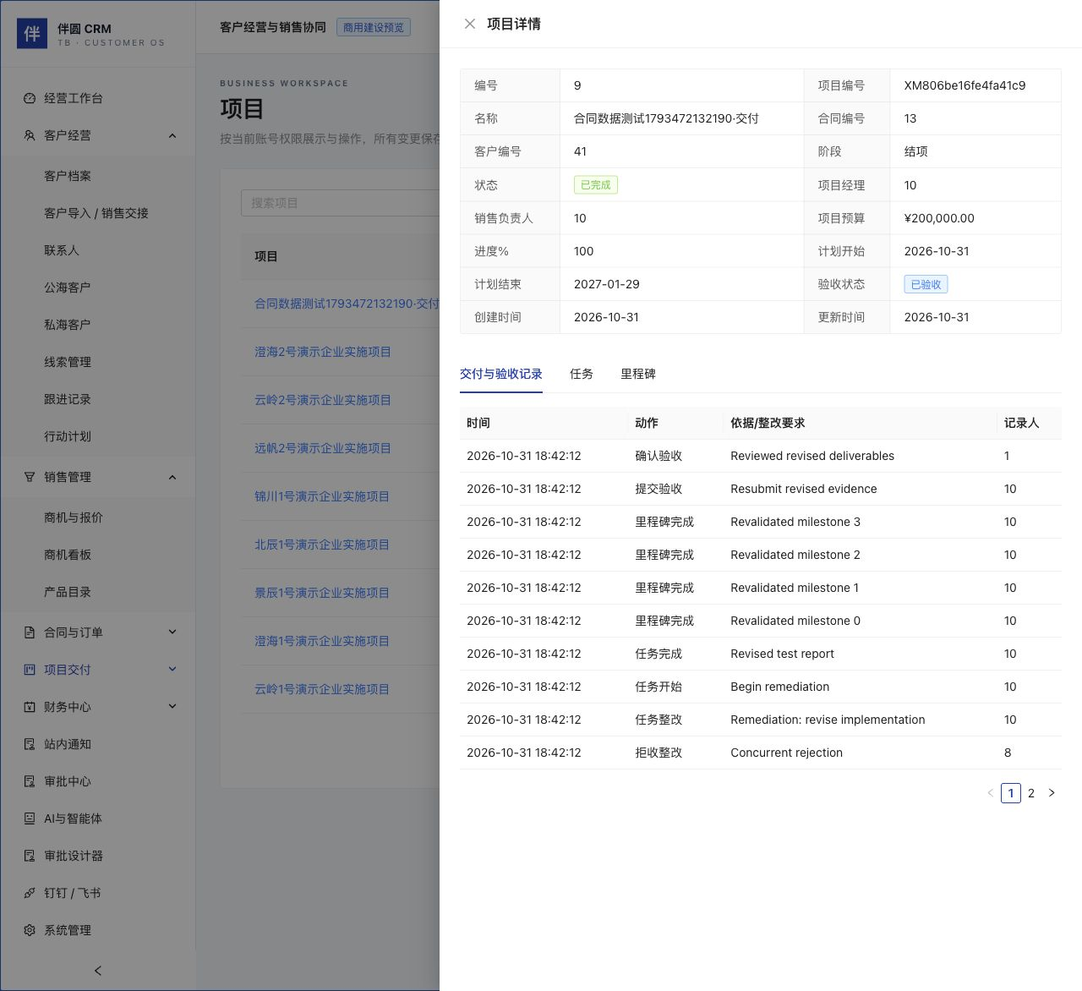
交付完成需要独立验收
实际系统界面 · 请结合当前手册解读历史截图
任务 → 里程碑 → 验收
结果、累计工时、拒收
整改和再次提交都保留
项目经理与提交人不能自验
进度100%不自动结项
伴圆 CRM · C11 工程候选 · 演示/合成资料，非生产验收
08
Notes:
docs/DELIVERY_ACCEPTANCE_OPERATIONS.md。截图来自隔离演示或合成企业；不代表真实交易或客户签收。
基准源码0908c6b636b8e240a38ef7365b0a5c344d3a970c。以同包专题操作说明、MANIFEST和验收记录为准。

Slide 9
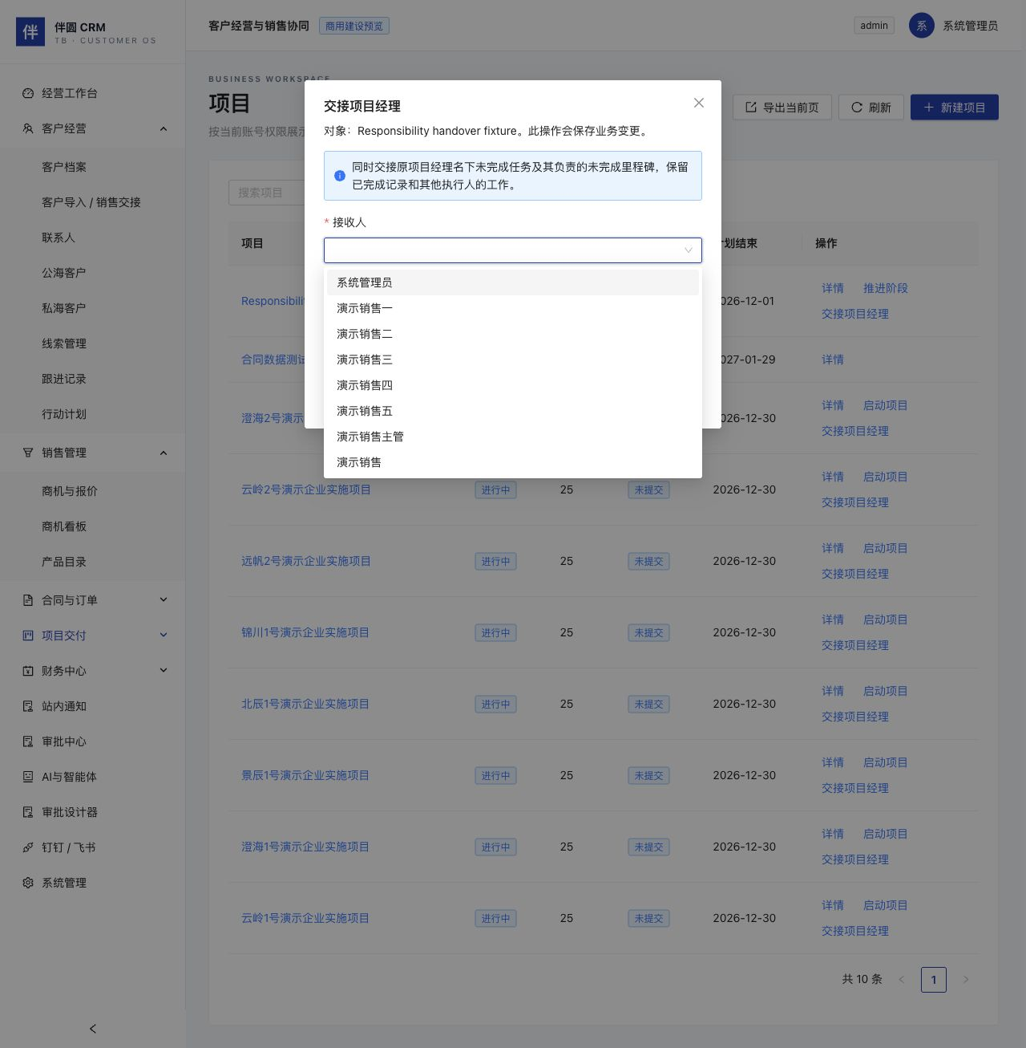
人员交接保留原执行证据
实际系统界面 · 请结合当前手册解读历史截图
项目经理与任务分别交接
接收人实时检查
账号、部门和执行资格
未完职责阻止停用
紧急撤销可先重置密码
伴圆 CRM · C11 工程候选 · 演示/合成资料，非生产验收
09
Notes:
docs/DELIVERY_ACCEPTANCE_OPERATIONS.md；docs/IDENTITY_OPERATIONS.md。截图来自隔离演示或合成企业；不代表真实交易或客户签收。
基准源码0908c6b636b8e240a38ef7365b0a5c344d3a970c。以同包专题操作说明、MANIFEST和验收记录为准。

Slide 10
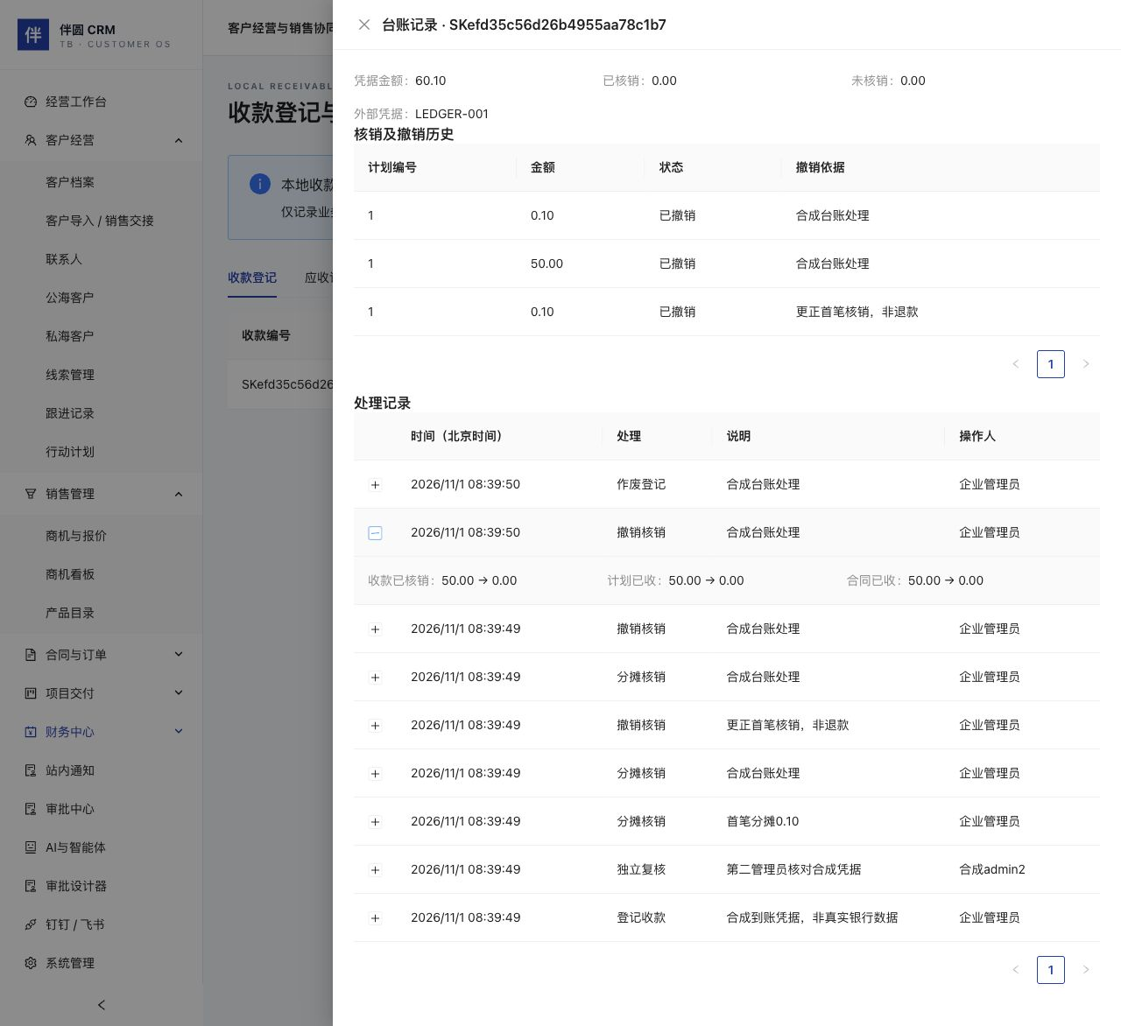
本地收款登记与核销形成台账
实际系统界面 · 请结合当前手册解读历史截图
人工登记，另一管理员复核
同客户合同计划间分摊
余额与有效明细共同校验
撤销核销保留原记录
不会向银行发出退款
伴圆 CRM · C11 工程候选 · 演示/合成资料，非生产验收
10
Notes:
docs/RECEIVABLE_LEDGER_OPERATIONS.md。截图来自隔离演示或合成企业；不代表真实交易或客户签收。
基准源码0908c6b636b8e240a38ef7365b0a5c344d3a970c。以同包专题操作说明、MANIFEST和验收记录为准。

Slide 11
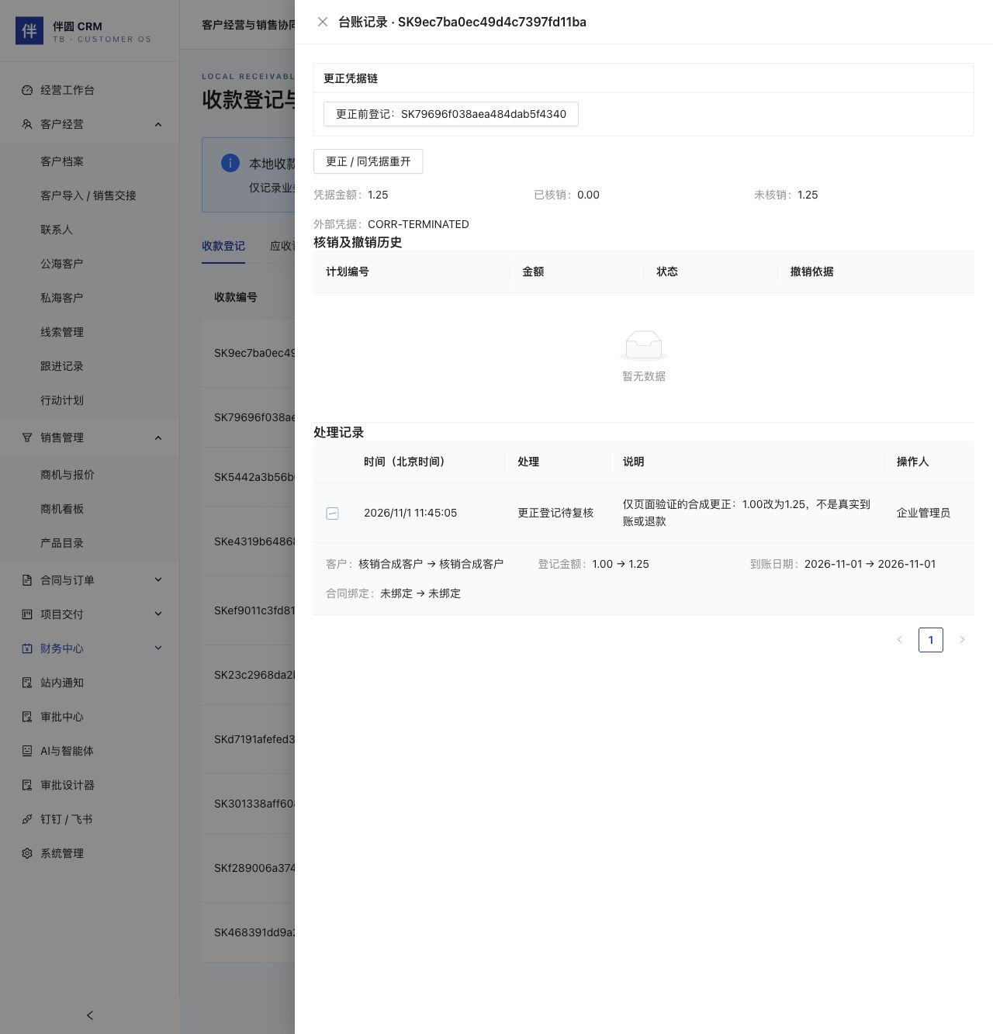
登记更正形成同凭据历史链
实际系统界面 · 请结合当前手册解读历史截图
不覆盖旧金额和复核人
先撤销有效核销
旧登记作废，新登记待复核
原凭据编号保持占用
并发更正不能分叉
伴圆 CRM · C11 工程候选 · 演示/合成资料，非生产验收
11
Notes:
docs/RECEIVABLE_LEDGER_OPERATIONS.md。截图来自隔离演示或合成企业；不代表真实交易或客户签收。
基准源码0908c6b636b8e240a38ef7365b0a5c344d3a970c。以同包专题操作说明、MANIFEST和验收记录为准。

Slide 12
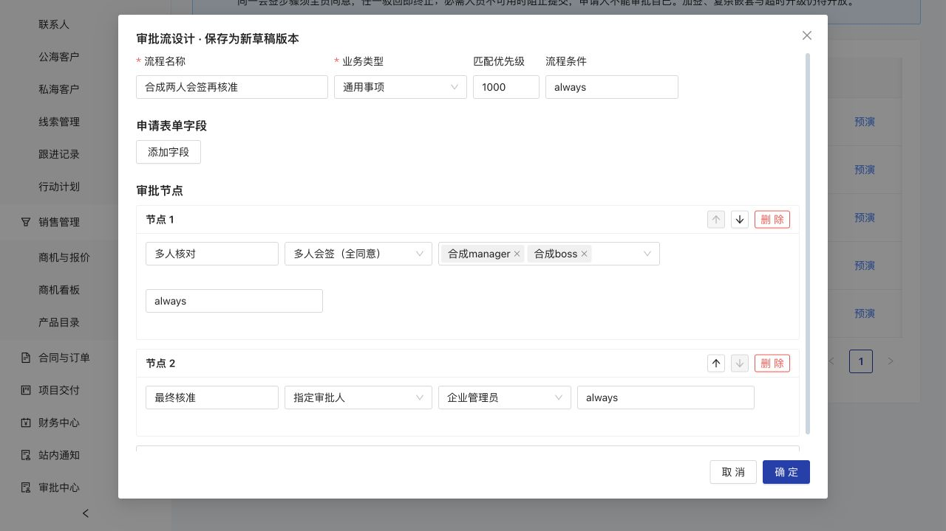
通用审批设计器支持多人会签
实际系统界面 · 请结合当前手册解读历史截图
同一步2—8人全同意
可与单人节点混用
最多12个逻辑节点
保存、预演、发布版本
旧申请快照保持不变
伴圆 CRM · C11 工程候选 · 演示/合成资料，非生产验收
12
Notes:
docs/APPROVAL_COUNTERSIGN_OPERATIONS.md。截图来自隔离演示或合成企业；不代表真实交易或客户签收。
基准源码0908c6b636b8e240a38ef7365b0a5c344d3a970c。以同包专题操作说明、MANIFEST和验收记录为准。

Slide 13
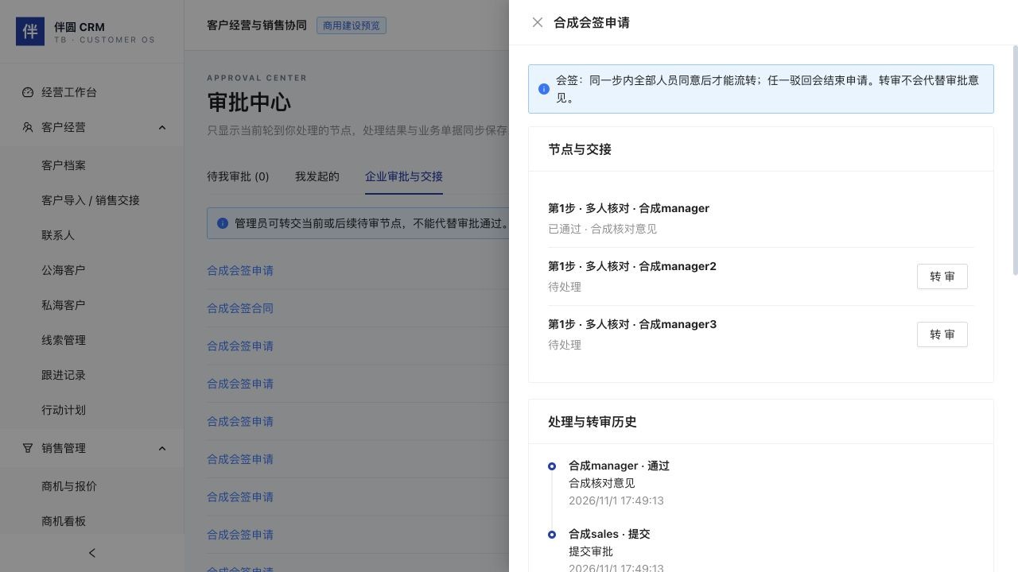
每个成员独立处理一份意见
实际系统界面 · 请结合当前手册解读历史截图
部分同意仍停在本组
任一人驳回结束申请
最后一票才触发业务回调
可转交未处理意见
防止一人重复承担组内两票
伴圆 CRM · C11 工程候选 · 演示/合成资料，非生产验收
13
Notes:
docs/APPROVAL_COUNTERSIGN_OPERATIONS.md；docs/APPROVAL_TRANSFER_OPERATIONS.md。截图来自隔离演示或合成企业；不代表真实交易或客户签收。
基准源码0908c6b636b8e240a38ef7365b0a5c344d3a970c。以同包专题操作说明、MANIFEST和验收记录为准。

Slide 14
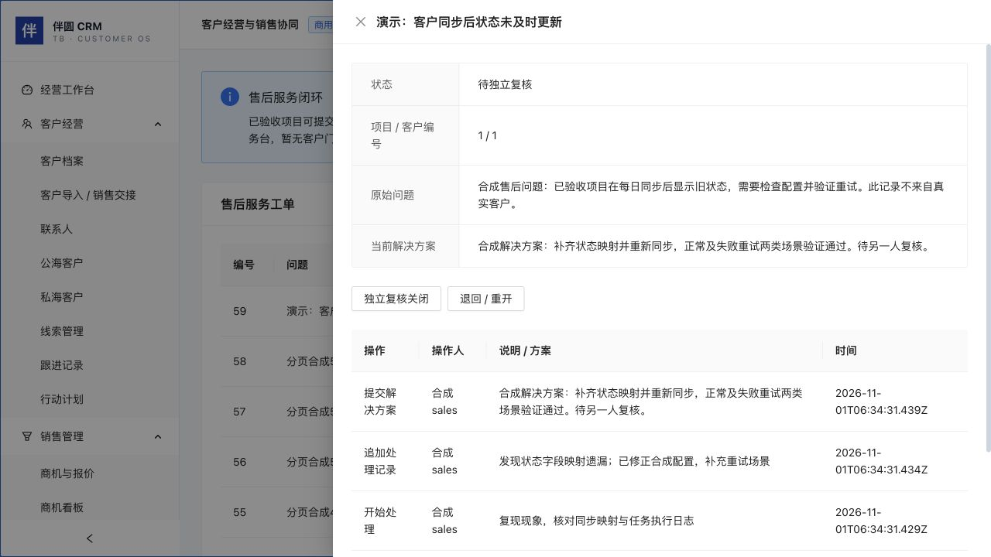
已验收项目进入独立售后工单
实际系统界面 · 请结合当前手册解读历史截图
提交 → 指派 → 处理 → 复核
解决人与关闭人不同
退回或重开保留原方案
工单协作只授予本工单
不改原项目验收或财务余额
伴圆 CRM · C11 工程候选 · 演示/合成资料，非生产验收
14
Notes:
docs/SERVICE_TICKET_OPERATIONS.md。截图来自隔离演示或合成企业；不代表真实交易或客户签收。
基准源码0908c6b636b8e240a38ef7365b0a5c344d3a970c。以同包专题操作说明、MANIFEST和验收记录为准。

Slide 15
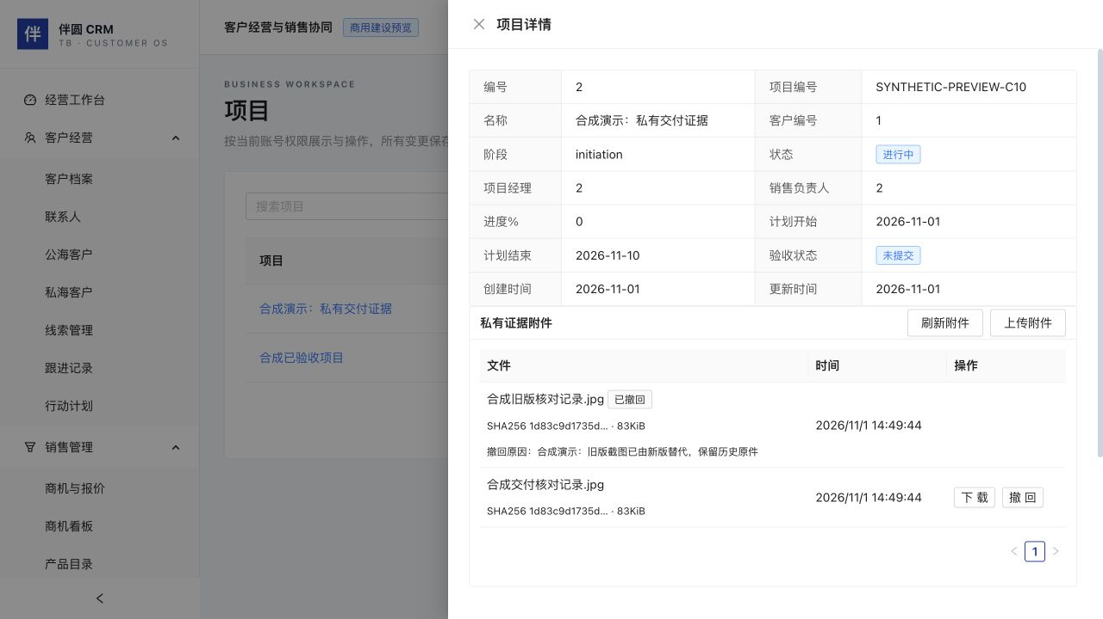
私有证据附件与验收快照关联
实际系统界面 · 请结合当前手册解读历史截图
登录后按业务范围下载
PDF / PNG / JPEG
文件Hash校验，无公开链接
冻结时不能补改；撤回保留原件
数据库备份包含附件
伴圆 CRM · C11 工程候选 · 演示/合成资料，非生产验收
15
Notes:
docs/PRIVATE_ATTACHMENT_OPERATIONS.md；1MiB/文件，16MiB企业历史容量，每对象100条历史；无病毒扫描。截图来自隔离演示或合成企业；不代表真实交易或客户签收。
基准源码0908c6b636b8e240a38ef7365b0a5c344d3a970c。以同包专题操作说明、MANIFEST和验收记录为准。

Slide 16
AI特点：可调用、可约束、可追溯
当前摘要为规则生成，未接大模型；外部Agent调用确定性业务服务
层次 | 当前实现 | 含义与边界
AI辅助开发 | AI参与编码、测试和交付 | 不等于运行时模型已接入
能力契约 | 稳定ID、版本、输入输出Schema、权限和证据 | 网页与Agent复用业务服务；不开放任意SQL
受控委托 | 独立凭证、限时范围、人工核对、执行回执 | 仅4种运行能力；不提供代理审批/财务写入
伴圆 CRM · C11 工程候选 · 演示/合成资料，非生产验收
16
Notes:
表格为原生可编辑表格。层次 / 当前实现 / 含义与边界
AI辅助开发 / AI参与编码、测试和交付 / 不等于运行时模型已接入
能力契约 / 稳定ID、版本、输入输出Schema、权限和证据 / 网页与Agent复用业务服务；不开放任意SQL
受控委托 / 独立凭证、限时范围、人工核对、执行回执 / 仅4种运行能力；不提供代理审批/财务写入
基准源码0908c6b636b8e240a38ef7365b0a5c344d3a970c。以同包专题操作说明、MANIFEST和验收记录为准。

Slide 17
两类MCP身份，权限边界清楚
人工会话只读入口与独立委托入口分开使用
人工身份只读
客户搜索/详情；工作区列表/详情/概览/Schema
审批待办读取。共7个只读工具。
独立委托身份
customer.search、customer.get、action.propose、action.execute；另查同委托回执。
共享业务服务
身份与企业来自认证上下文；当前归属、角色、状态、版本在服务端重检。
凭证管理
一次展示的不透明凭证；数据库只存HMAC。退出、撤销、过期或授权变化会阻断调用。
伴圆 CRM · C11 工程候选 · 演示/合成资料，非生产验收
17
Notes:
人工身份只读：客户搜索/详情；工作区列表/详情/概览/Schema
审批待办读取。共7个只读工具。
独立委托身份：customer.search、customer.get、action.propose、action.execute；另查同委托回执。
共享业务服务：身份与企业来自认证上下文；当前归属、角色、状态、版本在服务端重检。
凭证管理：一次展示的不透明凭证；数据库只存HMAC。退出、撤销、过期或授权变化会阻断调用。
基准源码0908c6b636b8e240a38ef7365b0a5c344d3a970c。以同包专题操作说明、MANIFEST和验收记录为准。

Slide 18
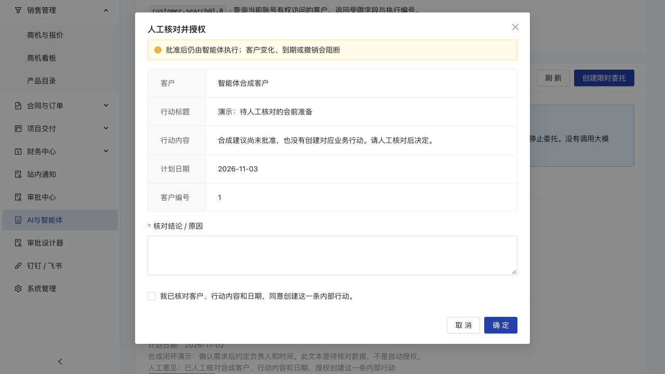
建议、人工批准和执行是三步
实际系统界面 · 请结合当前手册解读历史截图
先预演，不提前建行动
原委托人核对客户与版本
批准后仍需代理执行
事务保存行动、预算和回执
同建议不会重复创建
伴圆 CRM · C11 工程候选 · 演示/合成资料，非生产验收
18
Notes:
docs/AGENT_DELEGATION_OPERATIONS.md。截图来自隔离演示或合成企业；不代表真实交易或客户签收。
基准源码0908c6b636b8e240a38ef7365b0a5c344d3a970c。以同包专题操作说明、MANIFEST和验收记录为准。

Slide 19
委托有期限、有预算，也有停止方式
授权不能从一条模型文本自动扩大为后续任意业务
期限与预算
最长24小时且不超过父会话；每人最多10个委托；预算为1至1000次。
不可越权
代理不能自批建议、代批合同、变更金额、操作银行税务或对外发送。
失败与重试
共享事务、持久幂等、客户版本检查；晚期故障回滚，不能以请求发出当成功。
撤销与补偿
撤销停止后续调用；已提交行动保留。原委托人可取消仍未完成且符合当前权限的AI行动。
伴圆 CRM · C11 工程候选 · 演示/合成资料，非生产验收
19
Notes:
期限与预算：最长24小时且不超过父会话；每人最多10个委托；预算为1至1000次。
不可越权：代理不能自批建议、代批合同、变更金额、操作银行税务或对外发送。
失败与重试：共享事务、持久幂等、客户版本检查；晚期故障回滚，不能以请求发出当成功。
撤销与补偿：撤销停止后续调用；已提交行动保留。原委托人可取消仍未完成且符合当前权限的AI行动。
基准源码0908c6b636b8e240a38ef7365b0a5c344d3a970c。以同包专题操作说明、MANIFEST和验收记录为准。

Slide 20
源码和数据可部署在自己的环境
Docker首次安装需要联网；不包含运行时、数据库镜像或离线依赖
演示安装
四角色、公开演示密码12345和合成业务；与真实企业数据隔离。
空企业安装
只初始化企业、四角色、管理员与基础配置；使用独立强密码和随机密钥。
升级方式
备份 → 停旧API → 增量迁移 → 同版API/网页 → ready与角色回读。
恢复方式
AES-256-GCM备份恢复到全新库；保留原库，轮换会话签名，不自动切生产。
伴圆 CRM · C11 工程候选 · 演示/合成资料，非生产验收
20
Notes:
演示安装：四角色、公开演示密码12345和合成业务；与真实企业数据隔离。
空企业安装：只初始化企业、四角色、管理员与基础配置；使用独立强密码和随机密钥。
升级方式：备份 → 停旧API → 增量迁移 → 同版API/网页 → ready与角色回读。
恢复方式：AES-256-GCM备份恢复到全新库；保留原库，轮换会话签名，不自动切生产。
基准源码0908c6b636b8e240a38ef7365b0a5c344d3a970c。以同包专题操作说明、MANIFEST和验收记录为准。

Slide 21
验证证据与适用范围
以下是本轮C11代码检查，不是项目总测试累计或客户验收
证据 | 本轮结果 | 实际范围
工程检查 | 186项API + 4项安装/加密检查 | 类型、lint、测试和构建
真实MySQL分组 | 171 + 177 + 227 + 365 = 940项 | 会签、转审、客户合同、业务回归
Linux Docker云端 | 正式与演示工作流通过 | 构建、安装、重启和恢复；Windows/macOS未实机验收
原演示升级 | 旧71表计数及审批数据校验保留 | 15迁移、四角色登录；登录增加会话与审计记录
伴圆 CRM · C11 工程候选 · 演示/合成资料，非生产验收
21
Notes:
表格为原生可编辑表格。证据 / 本轮结果 / 实际范围
工程检查 / 186项API + 4项安装/加密检查 / 类型、lint、测试和构建
真实MySQL分组 / 171 + 177 + 227 + 365 = 940项 / 会签、转审、客户合同、业务回归
Linux Docker云端 / 正式与演示工作流通过 / 构建、安装、重启和恢复；Windows/macOS未实机验收
原演示升级 / 旧71表计数及审批数据校验保留 / 15迁移、四角色登录；登录增加会话与审计记录
基准源码0908c6b636b8e240a38ef7365b0a5c344d3a970c。以同包专题操作说明、MANIFEST和验收记录为准。

Slide 22
钉钉、飞书接口需要真实企业联调
用户尚未提供测试企业凭证，不将模拟协议测试当成接通
已有代码
应用令牌获取与缓存、部门与成员分页预览、超时和失败处理。
配置位置
管理员只在本机环境填写密钥，按CRM租户绑定，核对通讯录权限和可见范围。
当前未开放
免登、自动导入人员、外发消息、双向审批及可靠外发Outbox。
联调验收
测试企业、可读部门、测试账号与回调权限确定后，再验证真实鉴权和结果。
伴圆 CRM · C11 工程候选 · 演示/合成资料，非生产验收
22
Notes:
已有代码：应用令牌获取与缓存、部门与成员分页预览、超时和失败处理。
配置位置：管理员只在本机环境填写密钥，按CRM租户绑定，核对通讯录权限和可见范围。
当前未开放：免登、自动导入人员、外发消息、双向审批及可靠外发Outbox。
联调验收：测试企业、可读部门、测试账号与回调权限确定后，再验证真实鉴权和结果。
基准源码0908c6b636b8e240a38ef7365b0a5c344d3a970c。以同包专题操作说明、MANIFEST和验收记录为准。

Slide 23
用20分钟演示完整业务脉络
新增功能先在独立演示副本准备合成记录及合格复核人员
经营与销售 · 0—8分
老板看板 → 销售客户全景 → 商机报价 → 合同提交与不同人员审批。
交付与台账 · 8—15分
任务与里程碑 → 独立验收 → 会签设计 → 双人收款复核与更正链。
服务与AI · 15—20分
工单独立关闭 → 私有附件Hash → 委托建议、原人核对、代理回执。
准备与口径
默认种子未必包含新增C7—C11实例；截图可稳定讲解，不伪造现场操作或银行结果。
伴圆 CRM · C11 工程候选 · 演示/合成资料，非生产验收
23
Notes:
经营与销售 · 0—8分：老板看板 → 销售客户全景 → 商机报价 → 合同提交与不同人员审批。
交付与台账 · 8—15分：任务与里程碑 → 独立验收 → 会签设计 → 双人收款复核与更正链。
服务与AI · 15—20分：工单独立关闭 → 私有附件Hash → 委托建议、原人核对、代理回执。
准备与口径：默认种子未必包含新增C7—C11实例；截图可稳定讲解，不伪造现场操作或银行结果。
基准源码0908c6b636b8e240a38ef7365b0a5c344d3a970c。以同包专题操作说明、MANIFEST和验收记录为准。

Slide 24
下一步按商业验收清单逐项签收
本包交付可运行的工程候选，尚未宣称全部商用闭环完成
状态 | 内容 | 验收要求
当前可演示 | 销售、审批/会签、交付/整改、台账、售后、附件、受控AI行动 | 产品负责人按角色和业务样本核对
需要真实环境 | 钉钉飞书、HTTPS、权限范围、备份运维与恢复演练 | 企业管理员及部署负责人共同验收
仍需开发/治理 | 复杂冲销、完整财务、客户门户、SLA、可靠外发、模型质量与费用 | 排定范围后实现、测试并形成新版本
商用前专项 | 容量/性能、渗透、安全与告警、平台实机及运维职责 | 不得以演示或自动化通过替代签收
伴圆 CRM · C11 工程候选 · 演示/合成资料，非生产验收
24
Notes:
表格为原生可编辑表格。状态 / 内容 / 验收要求
当前可演示 / 销售、审批/会签、交付/整改、台账、售后、附件、受控AI行动 / 产品负责人按角色和业务样本核对
需要真实环境 / 钉钉飞书、HTTPS、权限范围、备份运维与恢复演练 / 企业管理员及部署负责人共同验收
仍需开发/治理 / 复杂冲销、完整财务、客户门户、SLA、可靠外发、模型质量与费用 / 排定范围后实现、测试并形成新版本
商用前专项 / 容量/性能、渗透、安全与告警、平台实机及运维职责 / 不得以演示或自动化通过替代签收
基准源码0908c6b636b8e240a38ef7365b0a5c344d3a970c。以同包专题操作说明、MANIFEST和验收记录为准。

